Slide 1
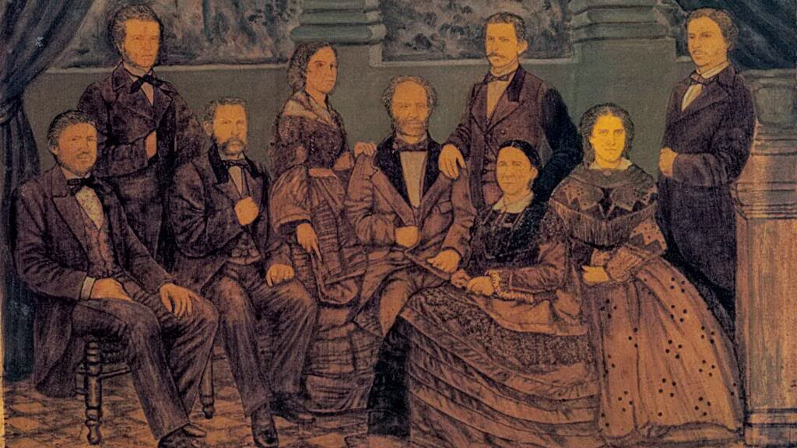
Gobiernos Liberales: Economía y sociedad.
Una sociedad con fuertes cambios.

Slide 2
Preguntas guía.

Slide 3
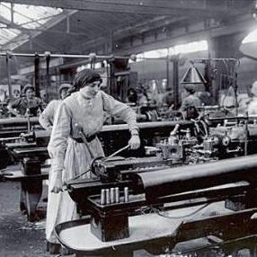
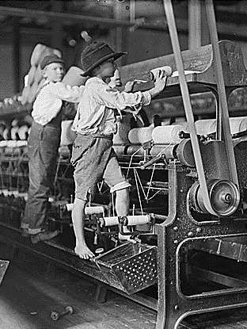
Expansión de la economía Chilena: economía mundo.
Las necesidades derivadas de la revolución industrial en Europa Occidental y el desarrollo de los transportes y las comunicaciones (barco a vapor, ferrocarril, telégrafo, etc.) favorecieron la inserción de Chile en la economía mundial, fundamentalmente como exportador de materias primas. La economía chilena se irá especializando cada vez más en la producción de minerales como plata, carbón, cobre y salitre que serán exportados a los nacientes países industrializados.

Slide 4
Hacia la segunda mitad del siglo XIX casi todos los sectores políticos chilenos fueron mostrando su adhesión a los principios del librecambismo (impulsados desde Inglaterra y Estados Unidos), dejando en manos de los privados la mayor parte de la iniciativa económica. El Estado se convirtió en recaudador de impuestos, principalmente derivados de las exportaciones mineras. Las riquezas acumuladas ayudarán a paliar las recesiones, los gastos de las guerras e iniciar numerosas obras públicas, materiales y educacionales, que incrementarán la prosperidad de Chile.

Slide 5
Principales productos de exportación y países.
Productos
Trigo (y derivados del trigo)
Minerales (plata, carbón, cobre, salitre)
Lino
Producción vinícola
Ganado bovino (vacas)
Países.
Perú
Argentina
Brasil
Inglaterra

Slide 6
La construcción de canales de regadío permitió incorporar enormes extensiones de tierra a la producción agrícola, además el avance y ocupación de las tierras de la Araucanía permitirían que la superficie cultivada se cuadruplicara entre 1842 y 1875.
A pesar del cierre de los mercados de California y Australia hacia 1860, el trigo continuó siendo el principal producto agrícola, reorientándose su exportación a Perú, Argentina, Brasil e Inglaterra; además se incorporaron otros productos como el arroz, la cebada, la remolacha azucarera, el lino y la expansión vitivinícola del valle central.

Slide 7
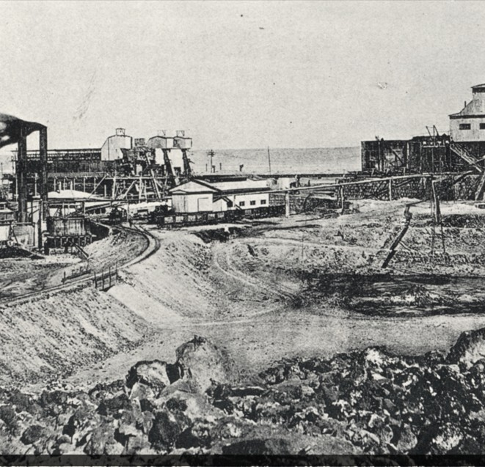
I. El salitre.
A partir de la Guerra del Pacífico, el Salitre se convertiría en el pilar fundamental de la economía chilena. La anexión de Tarapacá y Antofagasta permitió el monopolio de la producción mundial del salitre. Este recurso fue exportado en grandes cantidades a Europa, donde se utilizó principalmente como fertilizante y en la fabricación de explosivos. Este mineral gravitará sobre todos los aspectos de la vida nacional, consolidándose una economía dependiente y monoproductora. En 1890 el 60 % de las exportaciones lo constituía el salitre.

Slide 8
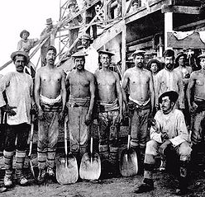
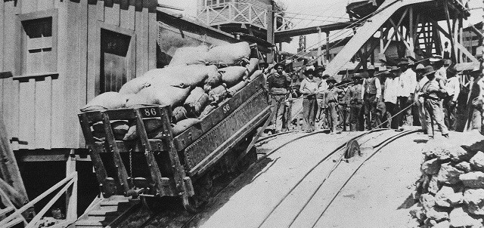
Los ingleses que antes de la guerra controlaban el 13% de la producción, posteriormente, mediante la especulación y la compra de certificados, llegaron a controlar el 55% de la producción total de las salitreras y el 70% de los capitales invertidos en la industria salitrera, además de controlar las rutas de comunicaciones. Destaca en este juego, John Thomas North, apodado el “rey del salitre”; dueño de 12 compañías salitreras, además de ferrocarriles, alumbrado público y el abastecimiento alimentario de las salitreras.

Slide 9
Consecuencias del auge salitrero.
1- Inversión del Estado: El Estado chileno, partidario del librecambismo, sólo se beneficiaba a través de los impuestos a la exportación de salitre. Sin embargo, con los derechos de exportación y los impuestos, el Estado pudo obtener grandes entradas. Las rentas salitreras llegaron a representar más del 50% de los ingresos percibidos por el Estado en 1890.
El Estado invertiría parte de la riqueza salitrera en educación, hacienda, industria y obras públicas.

Slide 10
Nacimiento de “la cuestión social”
Por último, el auge salitrero también implicará cambios poblacionales y sociales: como la migración campo – ciudad y los desplazamientos de población trabajadora al norte del país. El surgimiento de la oligarquía y la migración hacia el norte de un gran conglomerado de trabajadores de la zona central. La población rural que migraba a las ciudades o que se trasladó a los centros mineros del Norte Grande, incrementaría el proletariado obrero, afectado directamente por las malas condiciones de vida, factor que se traducirá en la llamada “cuestión social”.

Slide 11
Conventillos.

Slide 12
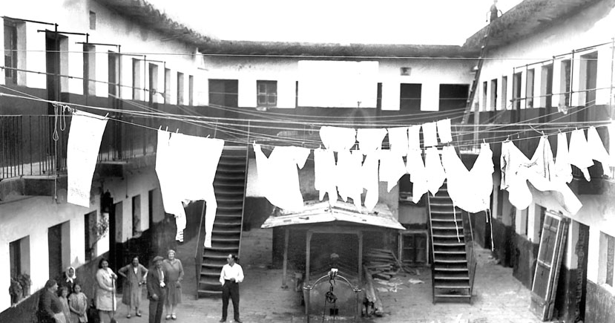

Slide 13
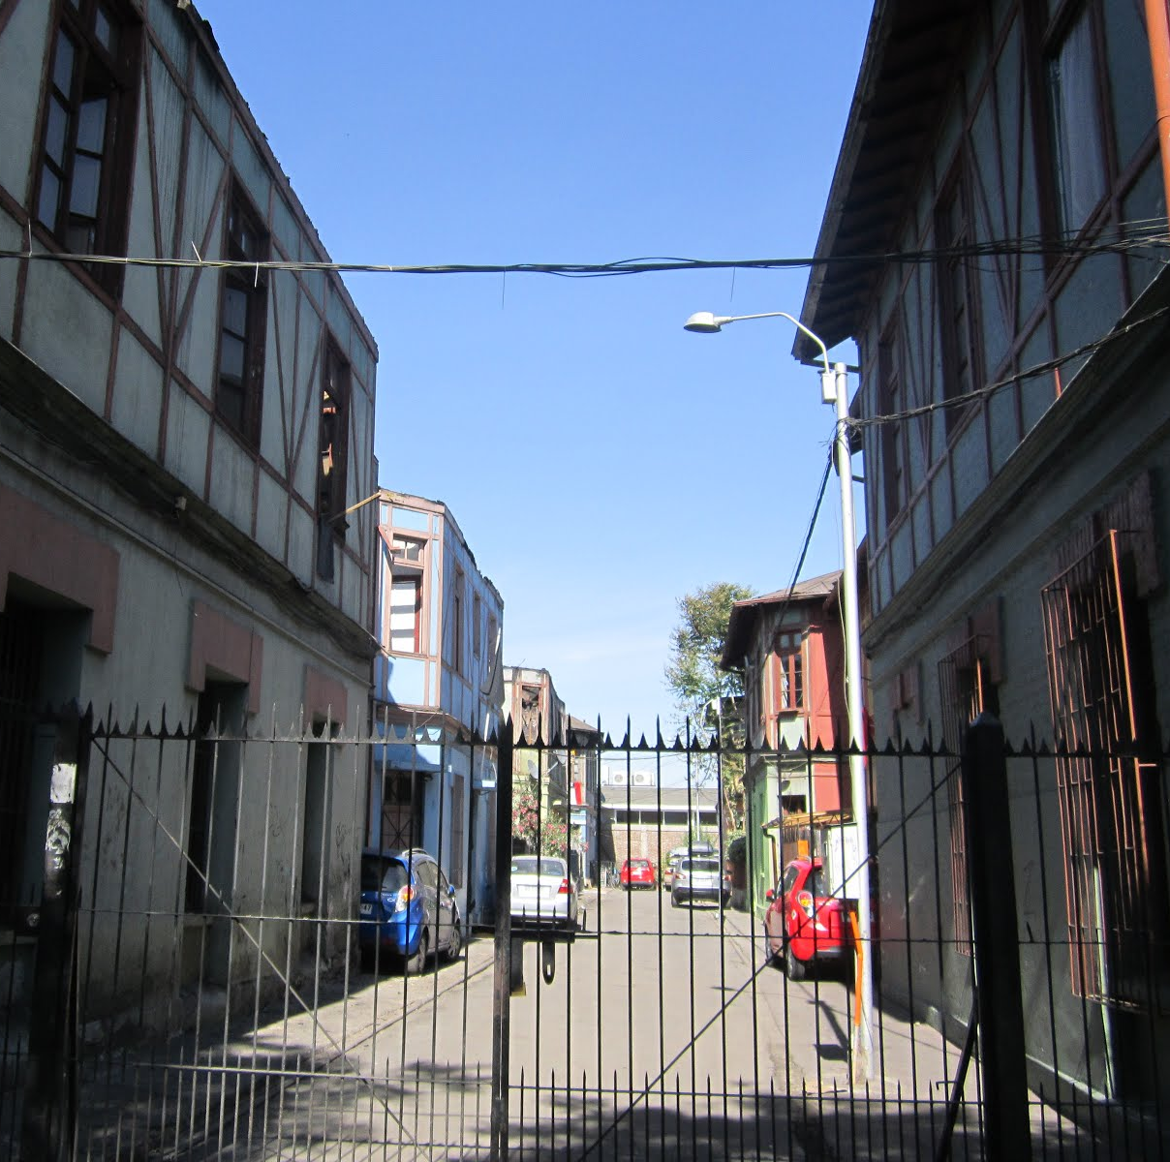
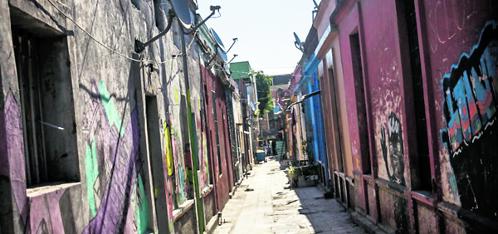
Conventillos hoy:
¿Existe aún la cuestión social?

Slide 14
Sociedad y cultura.

Slide 15
I. Disputas por la libertad de enseñanza.
Enseñanza Primaria (básica)
Enseñanza Secundaria
Enseñanza Universitaria católica.

Slide 16
Enseñanza Primaria Básica
En 1860 el gobierno de Manuel Montt dictó la ley orgánica de instrucción primaria, que estableció algunas directrices del quehacer pedagógico, como la estructura de la carrera docente, la rectoría gubernamental del proceso y la gratuidad de la enseñanza, permitiendo un creciente desarrollo educacional y la formación de una importante elite de educadores, motivados por el aporte de José Abelardo Núñez y la fundación del Instituto Pedagógico, bajo el alero de maestros de larga trayectoria y de nacionalidad alemana (Lenz, Hansen, Steffen, Johow, Schneider, etc.).

Slide 17
“La asistencia sola a la escuela donde se enseñan la lectura y la escritura, y la disciplina que se observa en ella, propenden activamente a la educación del corazón de los alumnos, contraen en la escuela los hábitos del orden, de sumisión, de trabajo continuado, será con toda probabilidad un individuo honrado, que no faltara nunca de su palabra”
Miguel Luis Amunátegui, 1854.

Slide 18
Enseñanza Secundaria
Este tipo de educación fue fuente de considerables transformaciones, ya que su difusión popular permitió el nacimiento de la clase media, que vio en la educación liceana la mejor posibilidad para satisfacer su interés de progreso y desarrollo sociocultural. En 1879, inspirado por el pensamiento del historiador, Miguel Luis Amunátegui, se configuró el Consejo de Instrucción Pública con la finalidad de supervisar el comportamiento de los organismos educacionales públicos y privados.
Notes:
Convención de la asociación general de profesores, 1925.

Slide 19
También el Ministro Amunátegui favoreció el ingreso de la mujer a la Universidad. Hubo gran interés por despertar el desarrollo de las actividades pedagógicas conducentes a la formación de una incipiente Enseñanza Técnico Profesional, acorde con la difusión que estimulaba la doctrina liberal, sobre las artes y las técnicas manuales. Se legisló sobre la materia y se fundaron numerosas Escuelas Técnicas e Institutos Comerciales

Slide 20
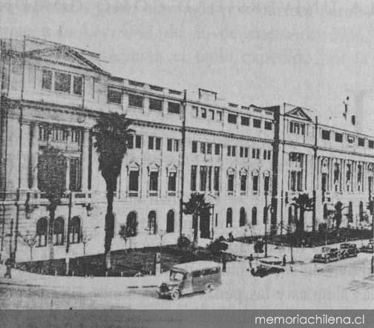
Enseñanza Universitaria Católica.

Slide 21
En 1888 el Arzobispo de Santiago Mariano Casanova fundó la Pontificia Universidad Católica de Chile para poder formar profesionales cristianos, capaces de ejercer posiciones de liderazgo en la sociedad. El político conservador Abdón Cifuentes, fue el primer promotor de la idea, muy entusiasmado por el pensamiento del Papa León XIII, que estimulaba a los católicos europeos a fundar establecimientos educacionales que tuvieran la función de ser voceros de la perspectiva ideológica y moral del Cristianismo. La Universidad Católica respondió a la necesidad de crear una universidad confesional para enfrentar la fuerza del laicismo en la educación superior o sea de la creciente influencia de la Universidad de Chile.

Slide 22
El mundo urbano (principalmente Santiago y Valparaíso) fue el principal centro de difusión cultural, en éste se recogieron los modelos culturales europeos (mayoritariamente franceses) que fueron adoptados por la clase alta para ser irradiados al resto de la sociedad. Destacado fue el desarrollo de la prensa pues era el medio para difundir lo que pasaba en el mundo y en Chile; de importancia fue El Mercurio en Valparaíso y en Santiago el Araucano. Para los sectores populares los centros culturales eran las plazas de armas, los mercados, bares donde se conversaba, bailaba y se bebía hasta la madrugada, eran espacios de cohesión social y se podían encontrar desde gente más educada hasta gente muy popular. Por otra parte, la vida en el campo trascurría de manera lenta y con actividades como reunirse alrededor del fuego para escuchar historias de seres míticos o personajes populares

